Slide 1
移动二维码技术认知与制作

Slide 2
移动二维码的认知
移动二维码的分类
移动二维码的应用模式
移动二维码多样的呈现形式
移动二维码技术认知与制作
移动二维码的优势
移动二维码的制作与设计
移动二维码在移动商务中的应用模式
移动二维码技术发展前景
Notes:
备注：配图为示意，来源于网络，内容不限，用格式刷刷一下图片格式。

Slide 3
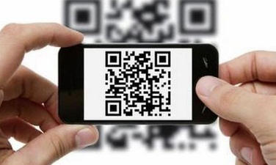
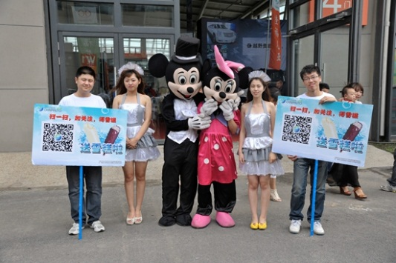
移动二维码技术认知与制作

Slide 4
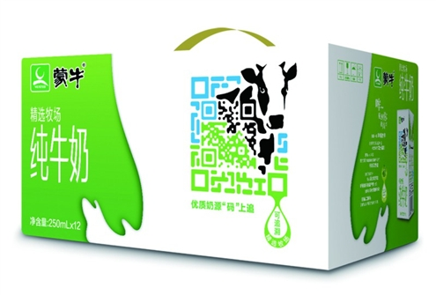
移动二维码技术认知与制作
蒙牛品牌创新推出
首款二维码可追溯牛奶
只要微信扫一扫蒙牛精选牧场奶的二维码，消费者就能进入蒙牛精选牧场生态圈，不仅可以进入可视化牧场“参观”、精确追溯奶源信息，还可获得由合作伙伴提供的服务和优惠。
Notes:
2013年12月18日，蒙牛推出了中国首款二维码可追溯牛奶—蒙牛精选牧场纯牛奶，实现了消费者对精选牧场精细化管理信息的“零距离”了解。只要扫描牛奶外包装上的二维码，就能追溯到牧场信息以及牧场精细化管理的细节等。

Slide 5
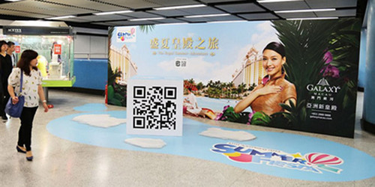
移动二维码技术认知与制作
1、移动二维码的认知

Slide 6
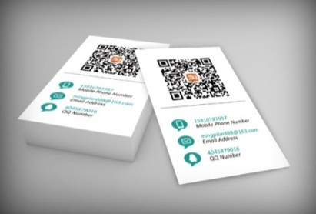
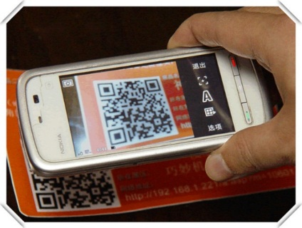
移动二维码技术认知与制作
移动二维码，是二维码的一种，用户通过手机扫描或输入二维码下方的号码即可实现快速上网。在代码编制上巧妙利用“0”、“1”比特流的概念，使用若干个与二进制相对应的几何形体来表示图片、声音、文字、签字、指纹等信息，通过图象输入设备或光电扫描设备自动识读来实现信息的自动处理。

Slide 7
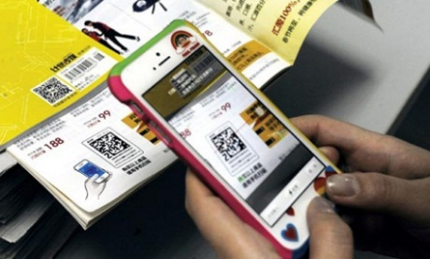
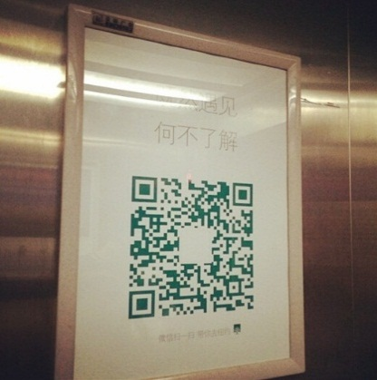
移动二维码技术认知与制作
移动二维码可以印刷在报纸、杂志、广告、图书、包装以及个人名片上，用户通过手机扫描二维码或输入二维码下面的号码即可实现快速手机上网，随时随地下载图文、音乐、视频，获取优惠券、参与抽奖、了解企业产品信息。

Slide 8
移动二维码技术认知与制作
2、移动二维码的分类
被读类
业务
根据业务形态的不同
移动二维码平台将二维码通过彩信发到用户手机上，用户持手机到现场，通过二维码机具扫描手机进行内容识别。
主读类
业务
用户在手机上安装二维码客户端，使用手机扫描并识别媒体、报纸等上面印刷的二维码图片，获取二维码所存储内容并触发相关应用。

Slide 9
移动二维码技术认知与制作
根据二维码印刷后内容是否可更改
静态码
静态码是指传统的二维码，直接对字符串进行编码，展示固定内容，没有用到云端技术。
活码
活码是对一个已分配的短网址进行编码，扫描后跳转到这个网址。这样将内容存储在云端，可以随时更新、可跟踪扫描统计，可存放图片、视频、大量文字内容，同时图案简单易扫。

Slide 10
移动二维码技术认知与制作
3、移动二维码的应用模式
随着移动二维码的应用范围越来越广，其应用模式也越加多种多样。
总结起来，可以分为两个大类：
信息发送做电子凭证用
下载客户端“拍、扫”互动用

Slide 11
移动二维码技术认知与制作
信息发送做电子凭证用
用户在网上商城完成购买并收到二维码作为电子票
移动订票
电子VIP
二维码作为电子会员卡，通过读取二维码验证身份
积分兑换
用户积分兑换后收到二维码，在商家刷手机获取商品
电子提货券
二维码替代提货卡，用户到商家刷二维码领取货品
自助值机
用户凭手机上的二维码到机场专用机具上值机
二维码存储访客信息，通过识读机具进行读取保存
电子访客

Slide 12
移动二维码技术认知与制作
应用案例
二维码电子票务，实现验票、调控一体化
由火车票加入二维码延伸到景点门票、演出门票、飞机票、电影票等都可以通过二维码实现电子化。消费者网络购票后，手机即刻收到二维码电子票，用户可以自行打印或保存在手机上作为入场凭证，验票者只需通过设备识读二维码，即可快速验票，大大降低票务耗材和人工成本。在苏州拙政园、虎丘景区，由税务部门统一监制的二维码电子门票，一票一码，用后作废。而且，景点当天出售的所有门票都要先激活，即只有从售票处售出的门票才能通关入园。并且激活是有时效的，也利于控制人数，避免黄金周的爆棚。

Slide 13
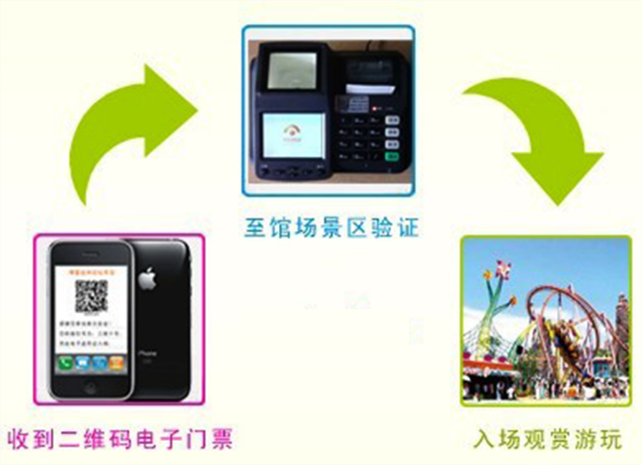
移动二维码技术认知与制作
收到二维码电子门票
至馆场景区验证
入场观赏游玩

Slide 14
移动二维码技术认知与制作
应用案例
会议签到二维码，简单高效低成本
目前，很多大型会议由于来宾众多，签到非常繁琐，花费很多时间，也很容易有会虫混入其中，混吃混喝混礼品。如果采用二维码签到以后，主办方向参会人员发送二维码电子邀请票、邀请函，来宾签到时，只需一扫描验证通过即可完成会议签到，整个签到过程无纸化、低碳环保 、高效便捷、省时省力。省去了过去传统中签名、填表、会后再整理信息的麻烦，可大大提高签到的速度和效率。

Slide 15
移动二维码技术认知与制作
下载客户端“拍”“扫”互动用
溯源
防伪
拍码上网
手机对动物、蔬菜、水果等上的二维码拍码进行来源查询
手机对商品上的二维码拍码，可连接后台查询真伪
二维码替代网址，用户拍摄二维码后即可跳转对应网站
拍码购物
名片识别
广告发布
二维码存储商品购买链接，拍码并连接后台实现购物及购物支付
手机对名片上的二维码进行拍码读取所存储的名片信息
二维码和传统平面广告结合，拍码可浏览和查看详细内容

Slide 16
移动二维码技术认知与制作
应用案例
二维码付款，简单便捷
温州市龙湾区状元农贸市场是中国首个“智慧菜场”。以前，在街边小店，时常有店主打印粘贴自己的支付宝账户二维码，方便客人在没带够现金小店又不能刷卡时使用。而现在，这种低门槛的方式，在状元农贸市场已经被大规模使用，即使客户在菜场买把葱都可以刷手机支付。
不仅如此，该农贸市场“扫码买菜”又领先一步：顾客买完菜，放在摊主的智能秤上称一称，需要支付的总金额会自动生成二维码，顾客扫码即可完成支付，省去找零钱的各种麻烦。
在福州，有一家华威出租车公司开通了支付宝，打车到目的地后，顾客拿出手机，对车内的二维码车贴扫描，手机自动跳转到支付页面，然后按照计价器上的车费输入金额，整个付款过程只要20多秒。

Slide 17
移动二维码技术认知与制作
应用案例
网上购物，一扫即得
目前国内一些大城市的地铁通道里，已经有二维码商品墙，消费者可以边等地铁边逛超市，看中哪个扫描哪个，然后通过手机支付，直接下单。如果是宅在家里，家里的米、面、油、沐浴露用完了，只要拿起包装，对着商品的二维码一扫，马上可以查到哪里在促销、价格是多少，一目了然。而且，通过二维码购物，产品的二维码直接标示了产品的身份证，扫描后调出的产品真实有效，保障了购物安全。

Slide 18
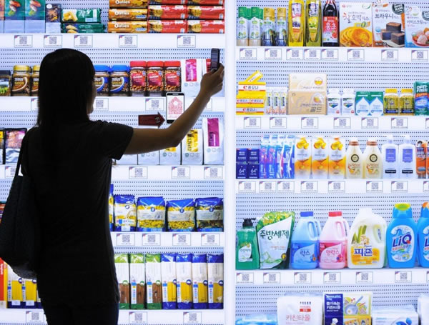
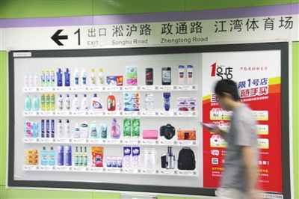
移动二维码技术认知与制作
二维码商品墙

Slide 19
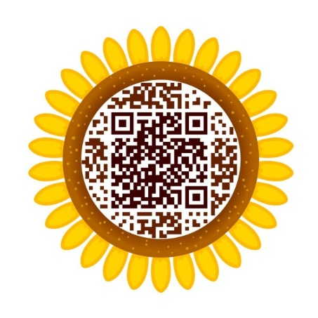
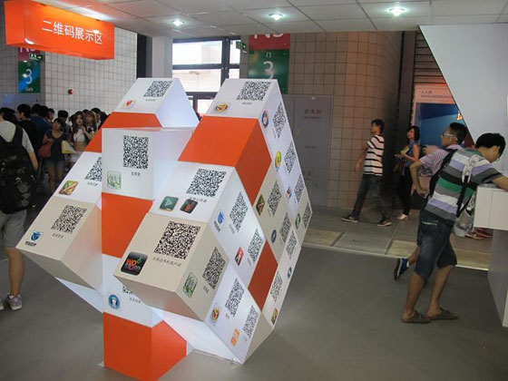
移动二维码技术认知与制作
4、移动二维码多样的呈现形式
随着移动二维码市场的发展，二维码的展现形式已不单单局限于报纸、杂志、广告、图书、包装等，商家为了获得更多消费者的注意，在二维码展现平台的选择上和二维码的展现形式上，可谓精彩纷呈，下面来欣赏这些极具创意的二维码。

Slide 20
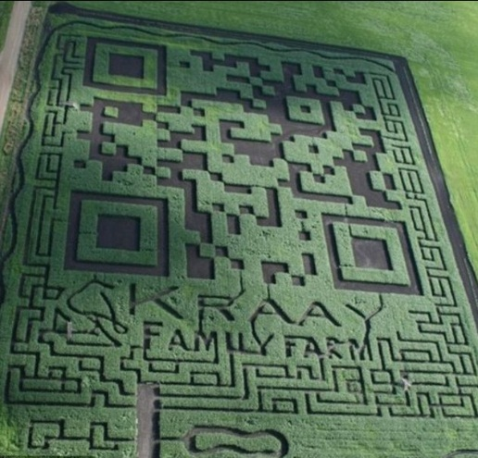
移动二维码技术认知与制作
位于加拿大亚伯达省拉科姆市的克雷家庭农场以玉米迷宫而出名。
农场主人突发奇想，把玉米迷宫种成一个二维码的形状。这个奇特的玉米迷宫已经被吉尼斯世界记录认证为世界上最大的、可使用的二维码。如果有人乘坐直升机飞到玉米迷宫的上空，将智能手机对准迷宫扫描，就能自动跳转到农场的专属网站。
玉米地二维码航拍图

Slide 21
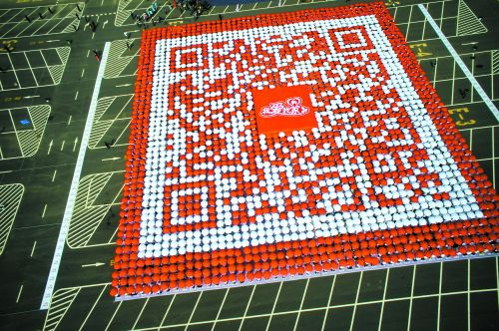
移动二维码技术认知与制作
河南省郑州市，可口可乐企业的2499名员工和家属，举着红色和白色的两种雨伞，拼出面积约2500平方米的二维码，二维码中心展现出的“我爱我家”四个大字格外引人瞩目。
可口可乐二维码伞图

Slide 22
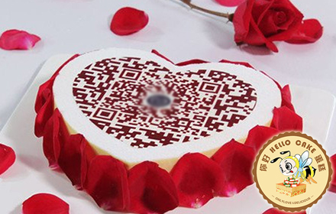
移动二维码技术认知与制作
将二维码融入到蛋糕当中，这种蛋糕是将你想说的话想表达的情感录为视频或者音频连同照片发给蛋糕师，蛋糕师就会帮你制成二维码，用可以吃的油墨和糖纸打印，将照片和二维码打印在蛋糕上。收到蛋糕的人只需拿出手机扫一扫二维码，蛋糕就会代你表达情感。
二维码蛋糕图

Slide 23
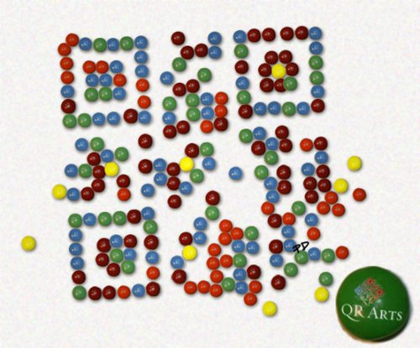
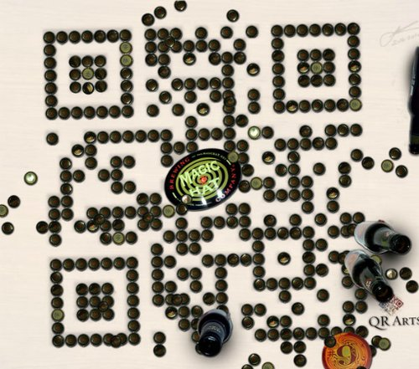
移动二维码技术认知与制作
玛氏糖果公司设计的巧克力二维码
一家啤酒公司设计的瓶盖二维码
一些针对自己产品所设计的独特二维码，
让人耳目一新的同时，产生了扫码和购买的兴趣。

Slide 24
移动二维码技术认知与制作
5、移动二维码的优势
信息容量大，成本低，易制作，持久耐用。
二维码能涵盖非常多的内容，可容纳多达1850个大写字母或2710个数字或1108个字节，或500多个汉字。但其成本并不高，并且能够长久使用。
01
使用便捷
用户只需使用移动设备对二维码进行扫描，即刻便能获得该二维码对应的信息。
02
04
容错能力强，具有纠错功能
二维条码因穿孔、污损等引起局部损坏时，照样可以正确得到识读，损毁面积达50%仍可恢复信息。
03
编码范围广
移动二维码可以把图片、声音、文字、签字、指纹等进行编码，以条码的形式表现出来。可以表示多种语言文字，也可以表示图像数据。

Slide 25
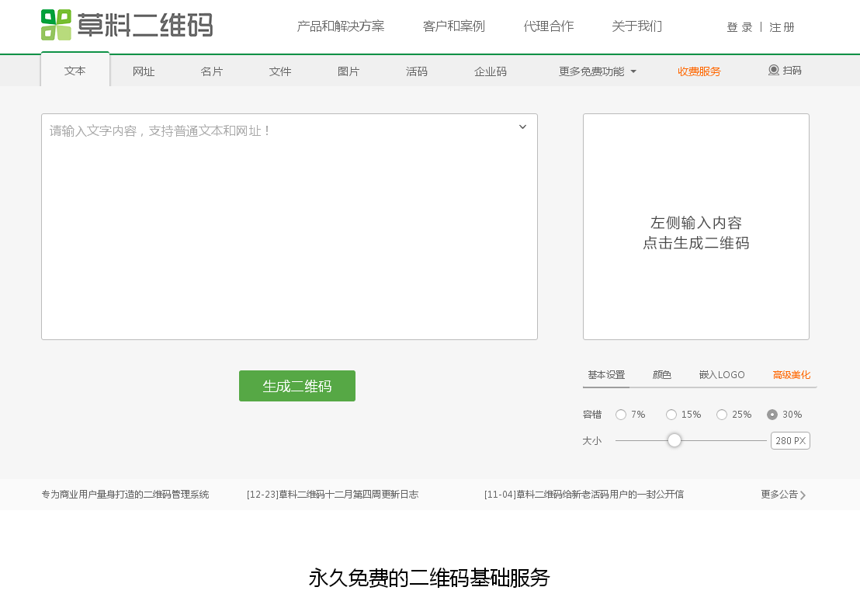
移动二维码技术认知与制作
6、移动二维码的制作与设计
通过互联网搜索“二维码制作”或“二维码生成器”，会出现很多工具，草料二维码视觉码、美图GIF、和联图网等，这里以“草料二维码生成器”为例开展二维码的制作。
Notes:
在制作界面的选项框里显示可以对文本、网址、名片、文件、图片、活码、企业码等进行二维码的制作。

Slide 26
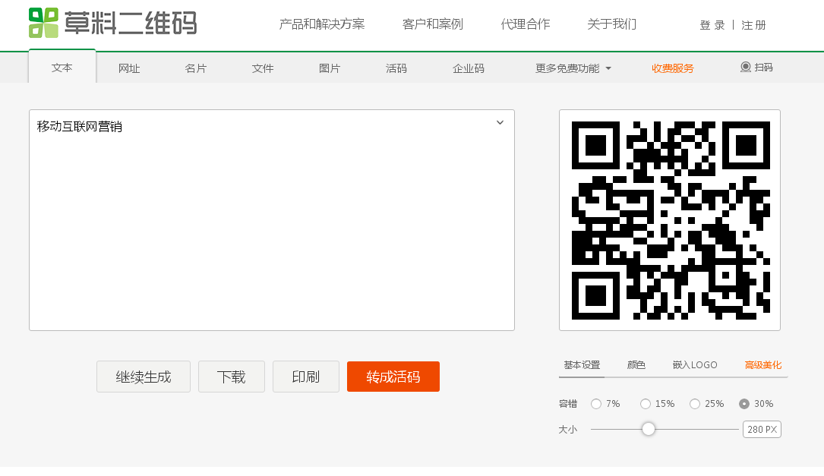
移动二维码技术认知与制作
（1）鼠标左键单击“文本”，在左边空白区域输入想要显示的文字，如输入“移动互联网营销”，输入完毕后，点击下侧绿色区域“生成二维码”，在右侧空白区域就会生成对应的二维码。

Slide 27
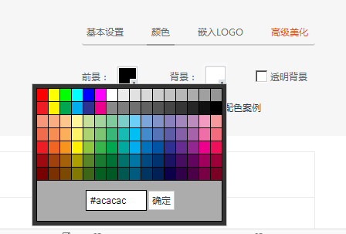
移动二维码技术认知与制作
（2）在生成的二维码下侧，有一些选项。点击“基本设置”，对二维码进行容错和大小的调整。
（3）在生成的二维码下侧，点击“颜色”选项，对二维码前景、背景的颜色进行调整。

Slide 28
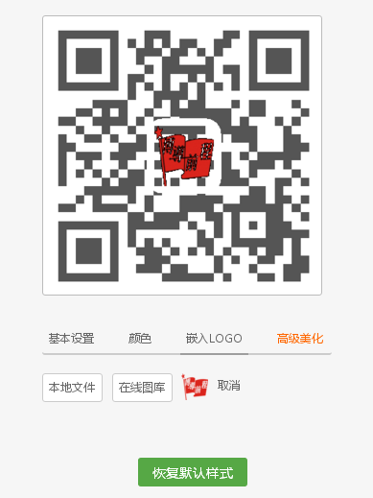
移动二维码技术认知与制作
（4）在生成的二维码下侧，点击“嵌入LOGO”，在二维码中嵌入一个LOGO。

Slide 29
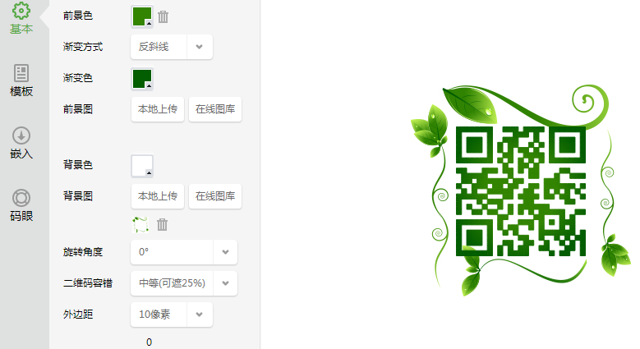
移动二维码技术认知与制作
（5）如果觉得所制作的二维码过于单调，还可以对二维码进行美化设计。在生成的二维码下侧，点击“高级美化”，对二维码进行美化处理。

Slide 30
移动二维码技术认知与制作
7.移动二维码在移动商务中的应用模式
信息传播
互动入口
形成购买
不论是电子凭证还是博物馆、媒体或商品信息，其实都是信息传播的概念，用户用手机扫描二维码，就可以进入它对应的地址，获得完整的数据。
用户可以通过扫描二维码来关注微信好友、领取优惠券、投票报名、参加调研、向企业回传客户信息等。
当扫描二维码后链接直接把用户带往某个商品的电子商务平台，产生交易。
Notes:
移动商务发展的好坏，很重要的环节之一就是O2O与二维码模式。O2O强调的是线上与线下的联系，而移动二维码与移动商务的结合，使线上与线下能更好更快速的整合。消费者只要拿着手机等移动工具对着商品的二维码进行扫描，就可以了解相关信息、获得相应优惠或实现即时付款。
在移动商务中，虽然主要目的是交易，但在业务使用过程当中，信息的获取对于带动交易的发生或是间接引起交易有非常大的作用。移动二维码技术的使用，正好可以便捷的获得这些信息。比如，用户可以通过手机扫二维码获取股票行情、天气、旅行路线、电影、航班、音乐等各种内容业务的信息，在这些信息的引导下，推动客户进行电子商务的交易活动。

Slide 31
移动二维码技术认知与制作
8、移动二维码技术发展前景
移动互联网的重要接口
产品质量安全追溯
产品促销、营销活动的重要工具
物流仓储
商务会议、身份、物料单据识别

Slide 32
RFID技术认知

Slide 33
智能标签
读写器
RFID技术概念
天线
应用系统
RFID技术认知
RFID技术的优点
RFID技术的应用领域
Notes:
备注：配图为示意，来源于网络，内容不限，用格式刷刷一下图片格式。

Slide 34
RFID技术认知

Slide 35
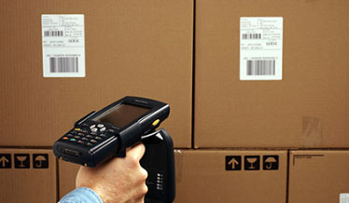
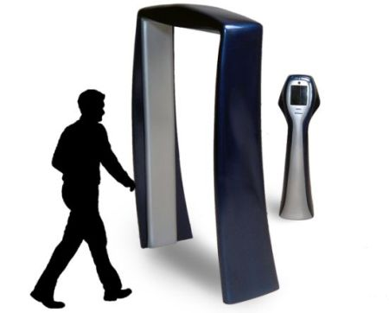
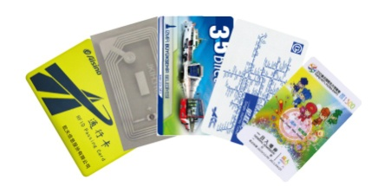
RFID技术认知

Slide 36
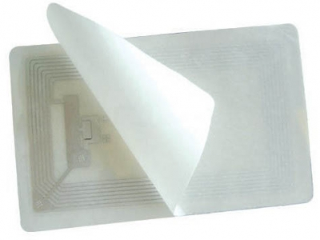
RFID技术认知
1、RFID技术概念
RFID 是Radio Frequency Identification 的缩写，即射频识别，又称电子标签、无线射频识别。RFID射频识别是一种非接触式的自动识别技术，它通过射频信号自动识别目标对象，可快速地进行物品追踪和数据交换。识别工作无须人工干预，可工作于各种恶劣环境。RFID技术可识别高速运动物体并可同时识别多个标签，操作快捷方便。
Notes:
它广泛应用与物流管理、交通运输、医疗卫生、商品防伪、安全防护、管理与数据统计等领域。

Slide 37
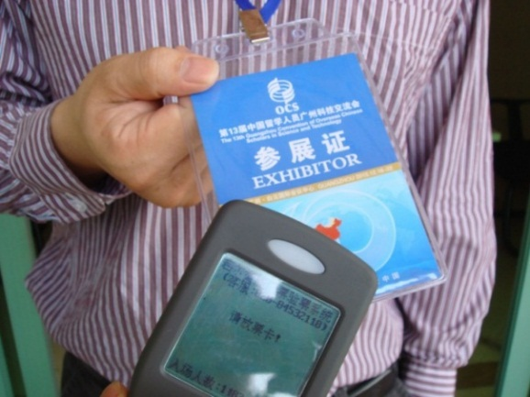
RFID技术认知
1、RFID技术概念
从概念上来讲，RFID类似于条码扫描，对于条码技术而言，它是将已编码的条形码附着于目标物并使用专用的扫描读写器利用光信号将信息由条形磁传送到扫描读写器；而RFID则使用专用的RFID读写器及专门的可附着于目标物的RFID标签，利用频率信号将信息由RFID标签传送至RFID读写器。

Slide 38
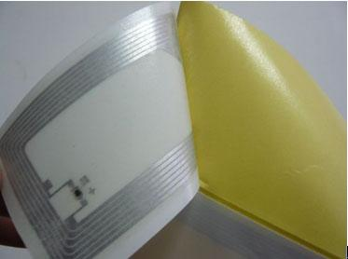
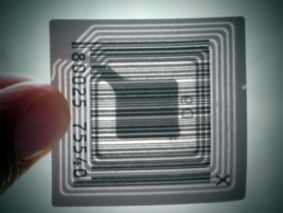
RFID技术认知
一个简单的RFID系统有四部分组成
（1）智能标签（或标签、电子标签）
标签由芯片、天线及载体组成。
芯片内存用来保存ID等特定信息。
天线用来接受、发送信息和指令。
载体用来安装和保护芯片和天线。
每个RFID标签具有唯一的电子编码，
附在物体上标识目标对象。
RFID电子标签

Slide 39
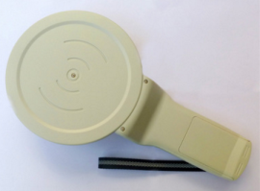
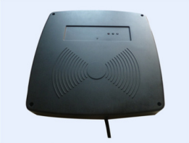
RFID技术认知
（2）读写器
手持读写器
固定读写器
读写器也称阅读器、询问器，是对RFID标签进行读/写操作的设备。
读写器是RFIS系统中最重要的基础设施，分为手持式和固定式。

Slide 40
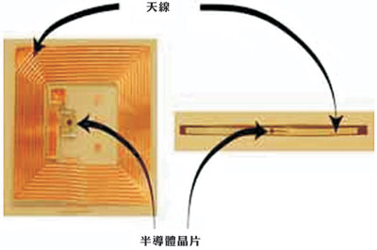
RFID技术认知
（3）天线
天线是RFID标签和读写器之间实现射频信号空间传播和建立无线通信连接的设备。RFID系统中包括两类天线，一类是RFID标签上的天线；另一类是读写器天线，即可内置于读写器中，也可以通过同轴电缆与读写器的射频输出端口相连。

Slide 41
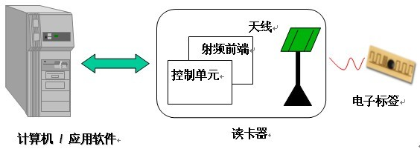
RFID技术认知
（4）应用系统
应用系统可运行应用软件，是对读写器传输来的数据进行处理的装置。在射频识别系统中，读写器和智能标签的所有动作都由应用软件来控制。

Slide 42
RFID技术认知
2、RFID技术的优点
安全性
快速扫描
可重复使用
数据的记忆容量大
抗污染能力和耐久性
穿透性和无屏障阅读
体积小型化、形状多样化

Slide 43
RFID技术认知
3、RFID技术的应用领域
金融
移动支付
商品防伪
医疗卫生……
城市公共事业
交通
食品安全
随着国家专项资金的继续支持，商务部、人民银行、交通部、国家电网、卫生部、农业部等部委支持政策的持续出台，RFID 应用试点章节进一步增多，是目前我国RFID 应用发展的主要推动力。
Notes:
特别是政府对金融IC卡、金融社保卡、移动支付、城市公共事业卡、居民健康卡、电子护照、图书馆应用等行业重大应用章节的支持力度逐步加强，推动了RFID规模化应用的开启。同时，由于劳动力成本提高等因素的影响，企业采用信息化手段提高管理水平和效率的需求增加，实施RFID 章节的驱动力增强。来自物流仓储管理、资产管理、商品防伪、安防及出入控制等领域的企业自身需求产生的RFID章节进一步增多，有力推动了RFID 应用发展。

Slide 44
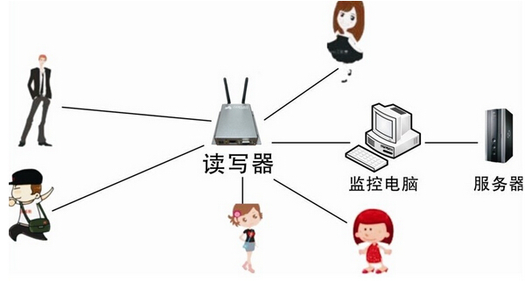
RFID技术认知
RFID人员
自动考勤方案
Notes:
特别是政府对金融IC卡、金融社保卡、移动支付、城市公共事业卡、居民健康卡、电子护照、图书馆应用等行业重大应用章节的支持力度逐步加强，推动了RFID规模化应用的开启。同时，由于劳动力成本提高等因素的影响，企业采用信息化手段提高管理水平和效率的需求增加，实施RFID 章节的驱动力增强。来自物流仓储管理、资产管理、商品防伪、安防及出入控制等领域的企业自身需求产生的RFID章节进一步增多，有力推动了RFID 应用发展。

Slide 45
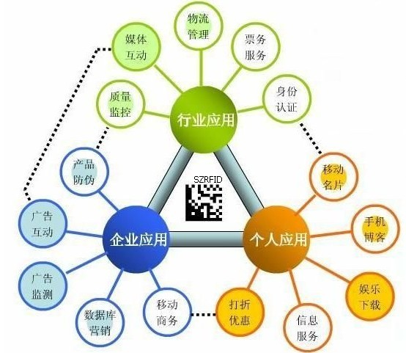
RFID技术认知
RFID技术的
应用领域
Notes:
特别是政府对金融IC卡、金融社保卡、移动支付、城市公共事业卡、居民健康卡、电子护照、图书馆应用等行业重大应用章节的支持力度逐步加强，推动了RFID规模化应用的开启。同时，由于劳动力成本提高等因素的影响，企业采用信息化手段提高管理水平和效率的需求增加，实施RFID 章节的驱动力增强。来自物流仓储管理、资产管理、商品防伪、安防及出入控制等领域的企业自身需求产生的RFID章节进一步增多，有力推动了RFID 应用发展。

Slide 46
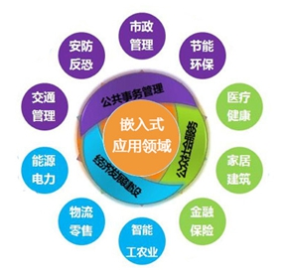
RFID技术认知
RFID技术的
应用领域
Notes:
特别是政府对金融IC卡、金融社保卡、移动支付、城市公共事业卡、居民健康卡、电子护照、图书馆应用等行业重大应用章节的支持力度逐步加强，推动了RFID规模化应用的开启。同时，由于劳动力成本提高等因素的影响，企业采用信息化手段提高管理水平和效率的需求增加，实施RFID 章节的驱动力增强。来自物流仓储管理、资产管理、商品防伪、安防及出入控制等领域的企业自身需求产生的RFID章节进一步增多，有力推动了RFID 应用发展。

Slide 47
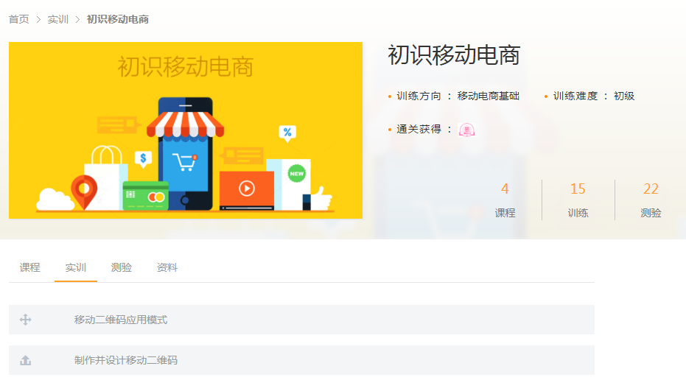
课后实训-更多初、中、高级
统一图片大小
（您可安排学生，通过学生账号可直接使用）
链接：http://www.ibodao.com/User/Train/train/type/task/id/157.html
如任务为上传类。学生提交后需邀请教师进行点评

